Slide 1
TCP/IP 프로토콜 활용
Rev.0 / 장한결 / 2020.09.04.

Slide 2
Rev No. | Date | Performed by | Description
Rev0 | 2020.09.04 | 장한결 | First rev

Slide 3
Client Side
UI
프로그램 흐름
Host Side
UI
프로그램 흐름 – Initiation
프로그램 흐름 – Data 수신 시
결과물 시연

Slide 4
1. Client Side

Slide 5
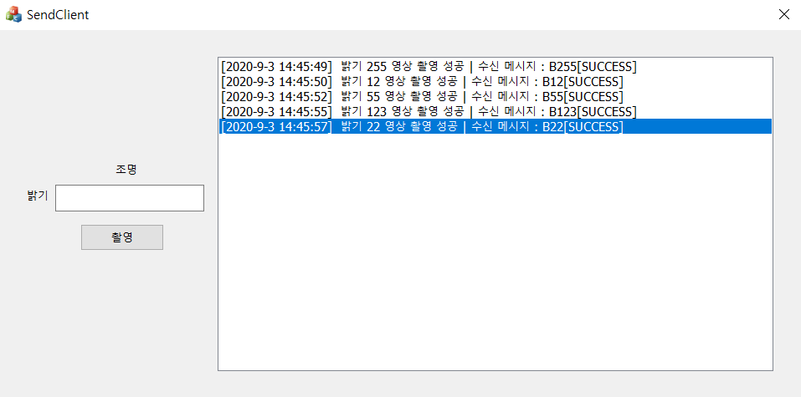
1. Client Side
UI
조명의 밝기에 적용 될 값을 읽어 Host에 전송
촬영 버튼 누르면 전송됨
수신 데이터 분석해서 Log로 띄움
밝기 입력 창
촬영 버튼
(HOST에게 명령 전송)
응답 데이터 수신 Log

Slide 6
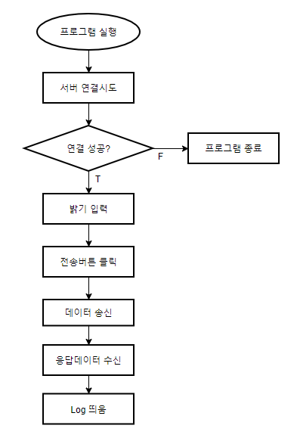
1. Client Side
SendClient 프로그램 흐름도
데이터 송신
완료 명령 수신 대기 후 Log
송신 프로토콜
프로그램 실행 시 소켓 통신 : 기 지정된 IP/Port로 연결
버튼 클릭 시 송신
Edit Control의 Text 읽어 전송
수신 프로토콜
송신 후 응답 데이터 수신까지 송신 금지
응답 데이터 수신
명령 성공여부 확인 / Log출력

Slide 7
2. Host Side

Slide 8
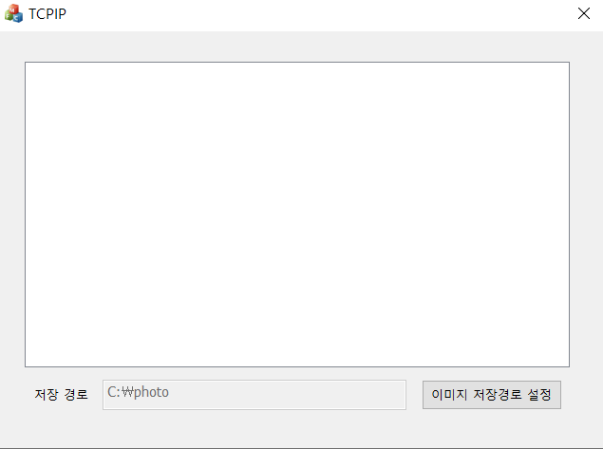
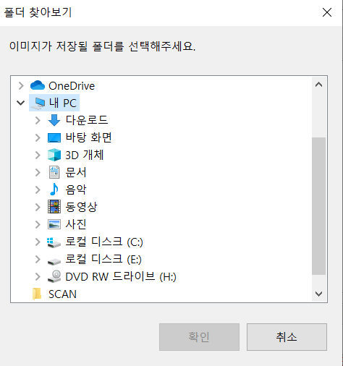
2. Host Side
UI
명령 수신시 조명 Control, 영상촬영 자동
명령 수신시 Log만 띄움
이미지 저장 경로설정 가능
응답 데이터
수신 Log
이미지 저장
경로 설정

Slide 9
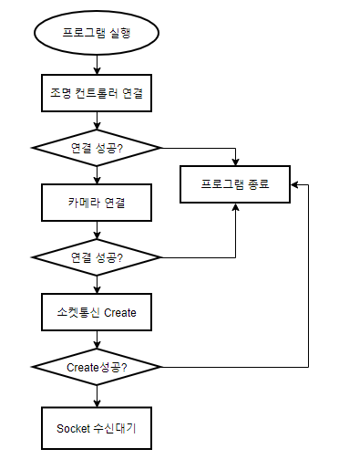
2. Host Side
Host 프로그램 흐름도 – Initiation
Device Setting
소켓 통신 Create
Device Setting
카메라 및 Light Controller 연결
연결 실패 시 프로그램 종료
연결 시 카메라는 Trigger Mode, S/W Trigger Mode ON
ST_SetEnumReg 이용
소켓 통신 Create
127.0.0.1 : 12000으로 소켓 통신 Open

Slide 10
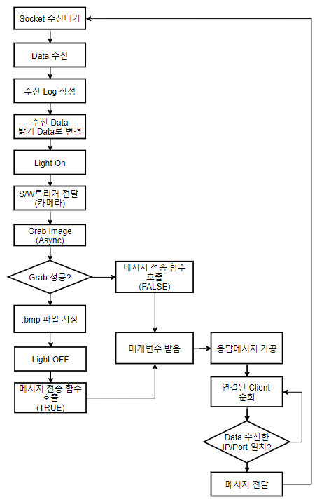
2. Host Side
Host 프로그램 흐름도 – Data 수신 시
수신 Data를 밝기로 해서 조명 Cotrol
촬영 후 bmp로 저장
응답메시지 전송
Data 수신
밝기 명령 데이터 수신
해당 데이터로 조명 Control
명령 수행
수신 데이터 밝기로 조명 On
ST_CmdReg 으로 S/W트리거 전달
ST_GrabImageAsync 로 이미지 Grab
Grab된 이미지 .bmp 파일로 저장
파일명 : [연-월-일_시h분m초s][ip:수신IP_port:수신port]
Ex) [2020-01-01_9h59m10s][ip:127.0.0.1_port:54947]
응답 메시지 전송
실패 / 성공 여부에 따라 메시지 상이
수신 받은 IP/Port ☞ Socket List에서 검색 후 일치 시 전송
성공 시
B밝기[SUCCESS]
Ex) B20[SUCCESS]
실패 시
B밝기[FAIL]
Ex) B20[FAIL]

Slide 11
3. 결과물 시연

